Slide 1

CHỦ ĐỀ 7
GẮN KẾT GIA ĐÌNH, QUÝ TRỌNG PHỤ NỮ

Slide 2

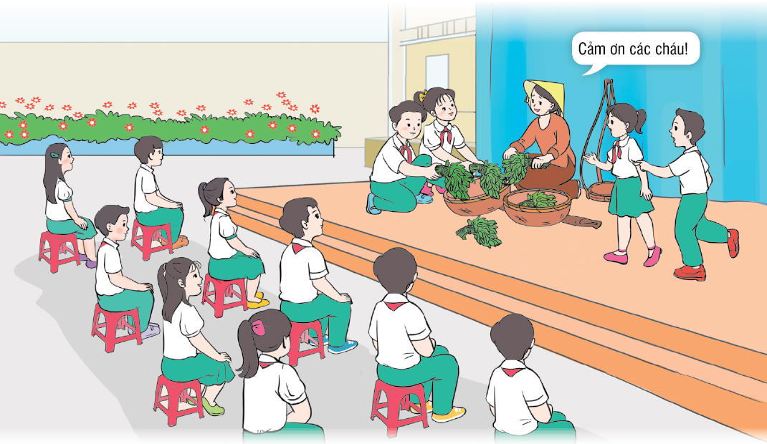
SINH HOẠT LỚP
CHỦ ĐỀ 7
CHƯƠNG TRÌNH “ LỜI NHẮN NHỦ YÊU THƯƠNG” (TUẦN 25)

Slide 3
Hoạt động 1: Tổng kết hoạt động tuần 25 và phương hướng hoạt động tuần 26

Slide 4

Hoạt động 1: Tổng kết hoạt động tuần 25 và phương hướng hoạt động tuần 26
a. Sơ kết tuần 25
- Từng tổ báo cáo
- Lớp trưởng tập hợp ý kiến tình hình hoạt động của tổ, lớp trong tuần 25.

Slide 5
Hoạt động 1: Tổng kết hoạt động tuần 25 và phương hướng hoạt động tuần 26
b. Phương án tuần 26
- Tiếp tục ổn định, duy trì nền nếp quy định.
- Tiếp tục thực hiện tốt các nội quy của nhà trường đề ra.
- Tích cực học tập để nâng cao chất lượng.
- Tiếp tục duy trì các hoạt động: thể dục, vệ sinh trường, lớp xanh, sạch, đẹp và cả ý thức nói lời hay, làm việc tốt ....
- Thực hiện các hoạt động khác theo phân công

Slide 6
Hoạt động 2:
Báo cáo kết quả những việc làm để tạo sự gắn kết yêu thương với người thân trong gia đình

Slide 7
Hoạt động 2: Báo cáo kết quả những việc làm để tạo sự gắn kết yêu thương với người thân trong gia đình
1. Viết tên những việc em đã làm để tạo sự gắn kết yêu thương với người thân trong gia đình vào bảng theo dõi của em
Gợi ý:
Học sinh ghi lại việc mình đã làm để tạo sự gắn kết với người thân trong gia đình vào bảng theo dõi cá nhân.
Tài liệu được chia sẻ bởi Website VnTeach.Com
https://www.vnteach.com

Slide 8
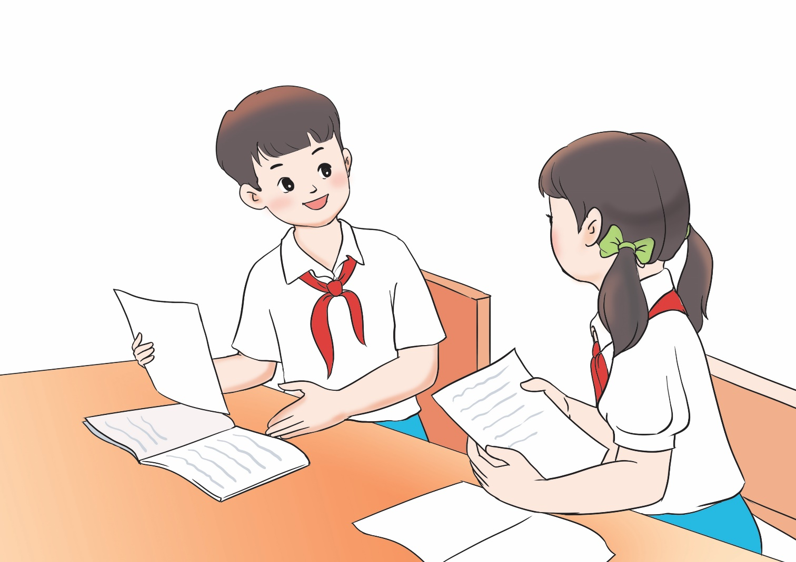
Hoạt động 2: Báo cáo kết quả những việc làm để tạo sự gắn kết yêu thương với người thân trong gia đình
2. Trao đổi với bạn về việc em đã làm để tạo sự gắn kết yêu thương với người thân trong gia đình
Làm việc nhóm 2

Slide 9
Hoạt động nối tiếp
Chuẩn bị các câu hỏi để tham gia giao lưu với người phụ nữ tiêu biểu của địa phương

Slide 10

TỔNG KẾT/ CAM KẾT
CHẤP HÀNH

